Slide 1
Семья и семейные ценности

Slide 2
У каждого из нас есть свой дом. И где бы мы ни были, мы всегда помним о нем, он притягивает нас своим теплом. Дом – это не только крыша над головой, это и твоя семья, где каждый окружен заботой и любовью близких.
В слове ДОМ всего три буквы, а как о многом они говорят. Я вам предлагаю расшифровать это слово, каким может быть дом и атмосфера в нем.

Slide 3
Дом, это там, где вас поймут,
Там, где надеются и ждут.
Где ты забудешь о плохом –
Это твой дом.

Slide 4
Много пословиц и поговорок сложил народ о семье. Расшифруйте одну из них.
ЯЬМЕС – АКЧЕП:
КАК ОНДОЛОХ, ЕСВ К ЙЕН ЯСТЮАРИБОС.

Slide 5
Семья – печка: как холодно, все к ней собираются.

Slide 6
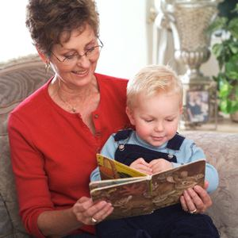
Мне не хватает теплоты,-
Она сказала дочке.
Дочь удивилась:
Мерзнешь ты
И в летние денечки?
Ты не поймешь, еще мала,-
Вздохнула мать устало.
А дочь кричит:
«Я поняла!» -
И тащит одеяло.

Slide 7
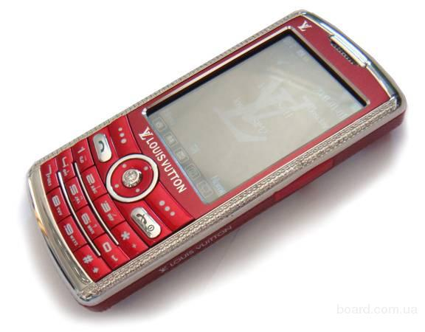
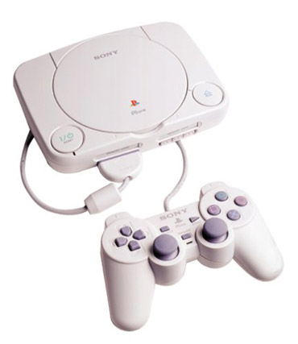
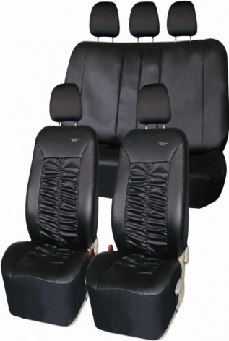
Сочинение Ивана
В воскресенье вся наша семья была в самом дорогом магазине города, где мне купили модные джинсы и приставку «Сони плей стейшн». Мама выбрала себе телефон последней модели, а папа приобрел для нашего автомобиля кожаные чехлы. Теперь у нас самая крутая машина во дворе! Потом мы заехали пообедать в Макдоналдз. День прошел замечательно! Все были счастливы!

Slide 8
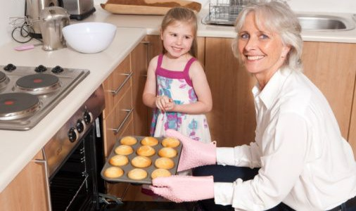
Сочинение Михаила
В один из выходных дней мы всей семьей решили навестить бабушку. Она всегда нам рада, а мы стараемся ее не огорчать, во всем ей помогаем. В этот день мы собрались вместе: мы играли, шутили, рассматривали семейный альбом, исполняли любимые песни. А вечером после прогулки, мы пили чай с нашим любимым яблочным пирогом, который испекла бабушка. Как же здорово, когда мы вместе! Вот оно настоящее счастье!

Slide 9
Семья – это лучшее, что есть у человека! У каждого из нас есть желание жить в дружной, благополучной семье, основанной на взаимопонимании, любви и доверии детей и взрослых. Семейные ценности – то, что ценят и передают из поколения в поколение. Это счастье, которое надо беречь. А счастлив по-настоящему тот, кто счастлив дома.

